Slide 1
「成為萬民的祝福！」 – 舊約聖經中的移民神學
鄭仰恩

Slide 2
杜勒(A. Dürer)，人類的墮落

Slide 3
Masaccio, Adam and Eve

Slide 4
Masaccio, Adam and Eve

Slide 5
Masacchio, Adam and Eve

Slide 6
Masaccio, Adam and Eve

Slide 7
史坦貝克：伊甸園東(East of Eden)

Slide 8
史坦貝克：伊甸園東(East of Eden)

Slide 9
史坦貝克：伊甸園東(East of Eden)

Slide 10
William Blake, Body of Abel Discovered by Adam and Eve

Slide 11
巴別塔 (Towel of Babel)

Slide 12
巴別塔 (Towel of Babel)

Slide 13
巴別塔 (Towel of Babel)

Slide 14
巴別塔 (Towel of Babel)

Slide 15
亞伯拉罕的旅程

Slide 16
亞伯拉罕的旅程

Slide 17
亞伯拉罕的旅程

Slide 18
亞伯拉罕的旅程

Slide 19
夏甲(Haggar) by Vernet

Slide 20
夏甲(Haggar) by Pietro da Cortona

Slide 21
夏甲(Haggar) by Chagall

Slide 22
夏甲和以實馬利 by 米勒

Slide 23
夏甲和以實馬利 by 米勒

Slide 24
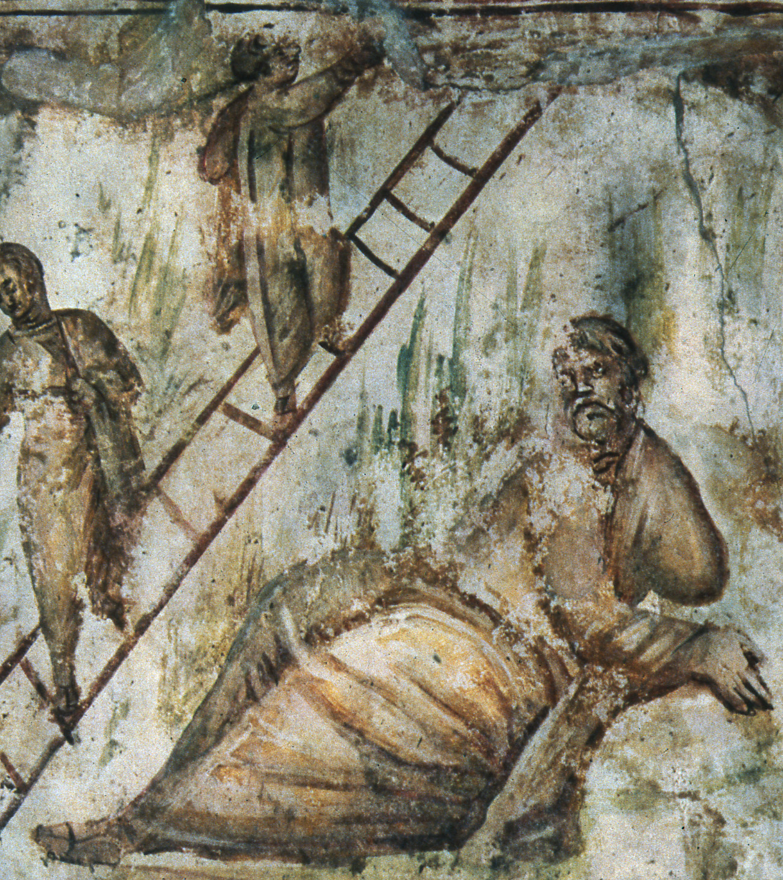
雅各：從伯特利到批努伊勒

Slide 25
雅各：從伯特利到批努伊勒

Slide 26
雅各：從伯特利到批努伊勒

Slide 27
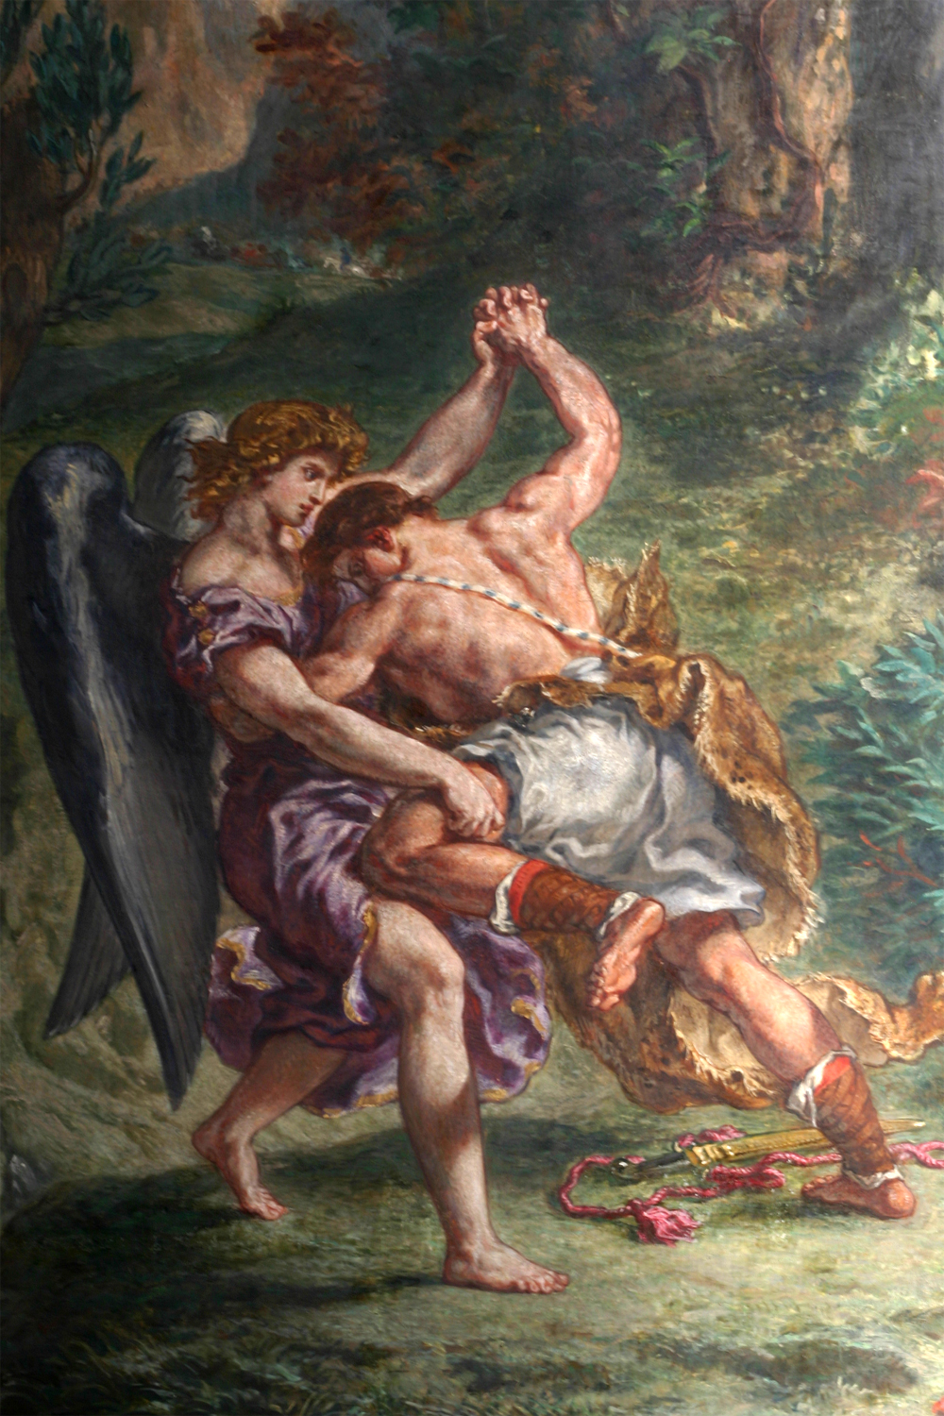
雅各：從伯特利到批努伊勒

Slide 28
約瑟：被賣到埃及

Slide 29
約瑟：被賣到埃及

Slide 30
約瑟：被賣到埃及

Slide 31
約瑟：被賣到埃及

Slide 32
約瑟：被賣到埃及

Slide 33
約瑟：被賣到埃及

Slide 34
耶穌也曾成為難民，下埃及

Slide 35
逾越節(Passover)

Slide 36
Marc Chagall, Passover

Slide 37
Marc Chagall, Passover

Slide 38
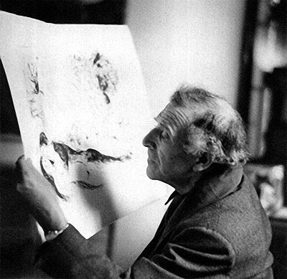
夏卡爾(Marc Chagall)

Slide 39
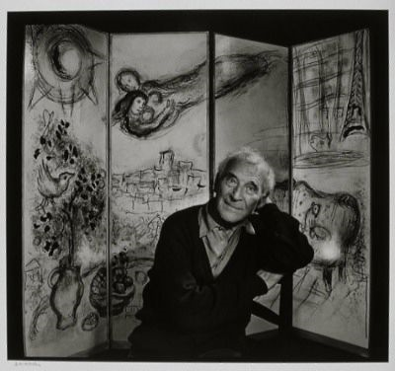

Slide 40
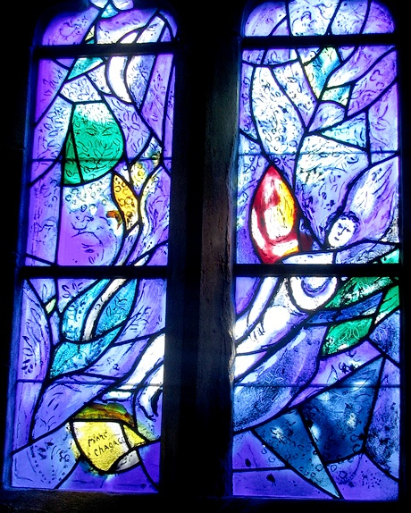
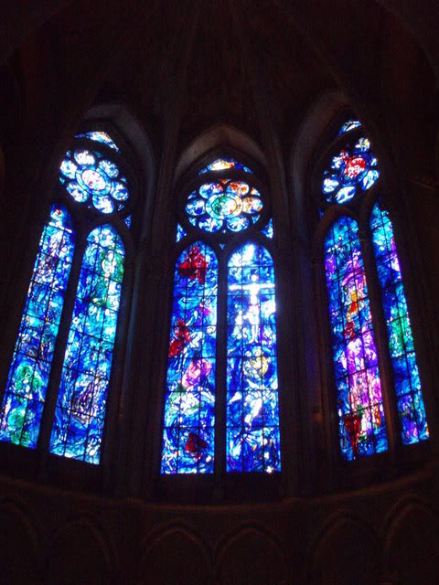

Slide 41
出埃及記(Exodus)

Slide 42
出埃及記(Exodus)

Slide 43
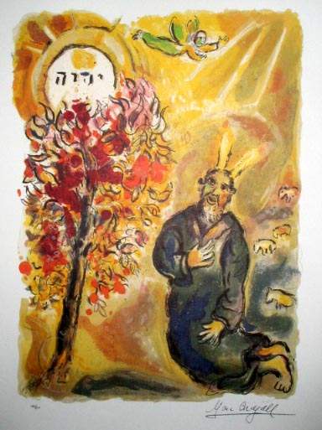
Marc Chagall, Moses

Slide 44
Marc Chagall, Exodus

Slide 45
Marc Chagall, Exodus

Slide 46
Marc Chagall, New Covenant

Slide 47
Marc Chagall, New Covenant

Slide 48
Marc Chagall, New Covenant

Slide 49
Marc Chagall, New Covenant

Slide 50
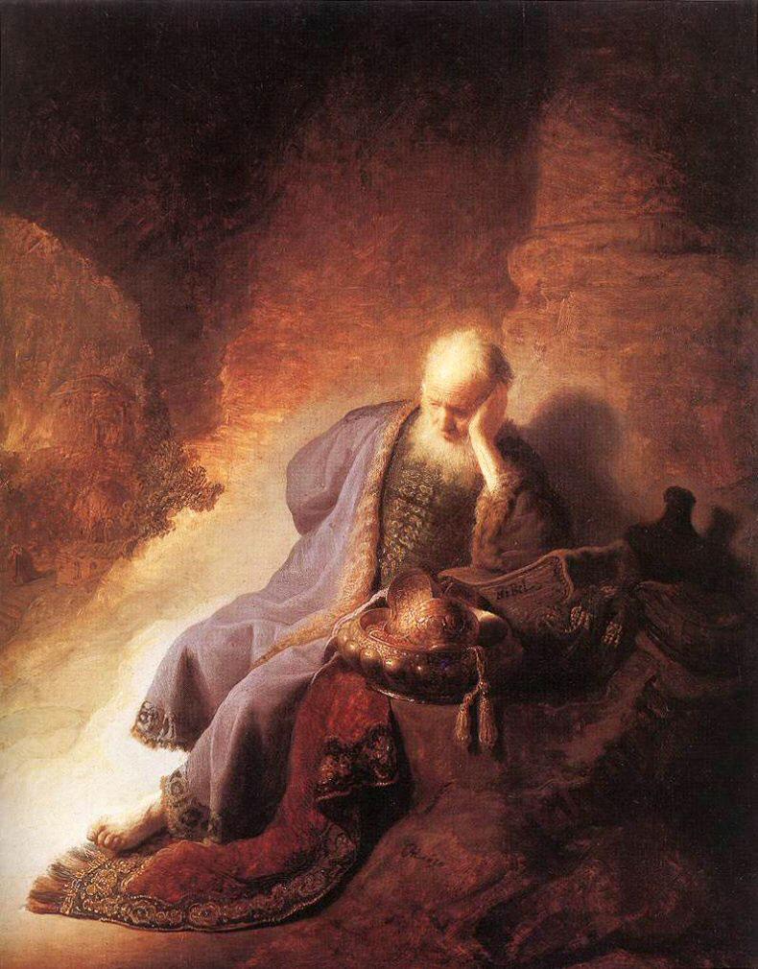
耶利米書和「認同」神學

Slide 51
耶利米書和「認同」神學

Slide 52
耶利米的「認同」神學

Slide 53
耶利米的「認同」神學
認同本地
建屋栽種
娶妻生子
祝福當地
（參耶利米書29章）

Slide 54
耶利米和新的「約」

Slide 55
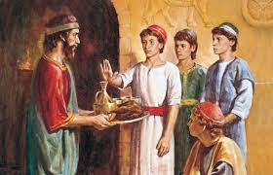
但以理書（少數族群的經歷）

Slide 56
以斯帖(Esther)

Slide 57
以斯帖(Esther)

Slide 58
以斯拉記・尼希米記

Slide 59
以斯拉記・尼希米記

Slide 60
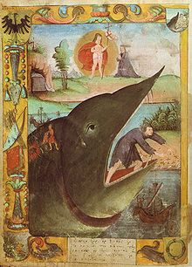
約拿書

Slide 61
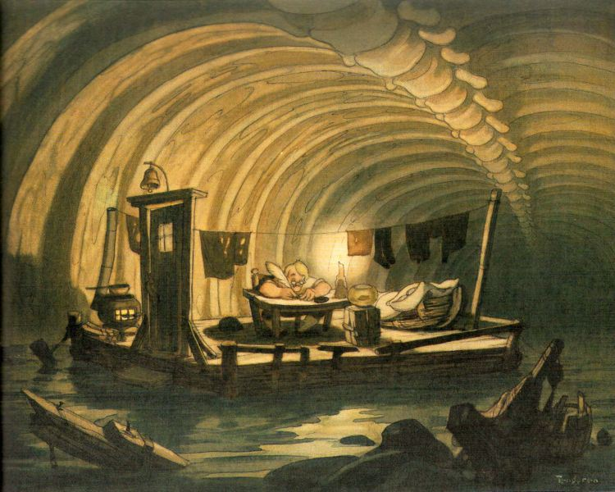
約拿書

Slide 62
約拿書

Slide 63
約拿書

Slide 64
約拿書

Slide 65
路得和拿俄米 by Drost

Slide 66
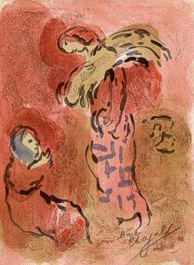
路得和拿俄米 by Chagall

Slide 67
路得和拿俄米

Slide 68
路得和波阿斯 by 米勒

Slide 69
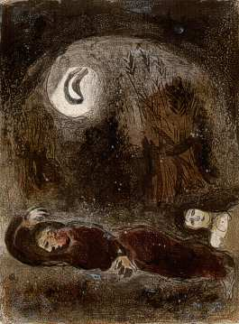
路得和波阿斯 by Chagall

Slide 70
路得和波阿斯 by 林布蘭

Slide 71
彌迪理「在台灣發掘福音」的故事
1960年代末期台灣內政、外交情勢的急遽變化，一連串如台灣被迫退出聯合國、外交逐漸孤立、美國總統尼克森訪問中國、中美邁向「關係正常化」等事件的發展，使得台灣社會面臨前所未有的不安與危機感。在國民黨政府「反共至上」意識形態的壓力以及教會內部的爭論下，長老教會於1970年被迫宣佈退出普世教協(WCC)。

Slide 72
彌迪理「在台灣發掘福音」的故事
有鑑於此，當時由台灣主流教會所組成的「教會合作委員會」(ECC)也草擬了一份共同聲明，建請政府全面推動政治革新，並應尊重一千五百萬台灣人民的主權和尊嚴，以「自決」的原則來決定台灣前途。這份文件是由浸信會周聯華牧師、衛理公會羅愛徒會督，以及彌迪理牧師所組成的小組撰稿，其後再加上信義會張齊堂監督，並由長老教會高俊明牧師擔任召集人。後來因為其他教派表明無法在這份文件上簽字，才由長老教會於1971年12月單獨發表。這就是當時震驚海內外的《對國是的聲明與建議》。

Slide 73
彌迪理「在台灣發掘福音」的故事
因為參與「國是聲明」的草擬和發表，彌迪理於1972年3月被國民黨政府驅逐出境，必須於十日內離台。在台南太平境教會舉行送別禮拜時，他說出「我今仔日欲『出山』，真感謝大家來送我」的感傷話語，台南神學院的師生和許多南部的牧長和信徒也都陪他走到火車站，離情依依。他告白那是他一生「最悲慘的日子」，因為他明明已經嫁給了台灣，卻又被逐出家門。

Slide 74
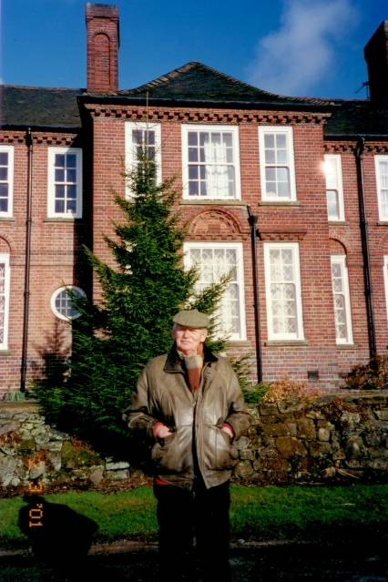

Slide 75
彌迪理「在台灣發掘福音」的故事
在一篇「宣教旅程自述」的文章裡，彌迪理以「走向未知目的地的旅人」為主軸，論到了在他成長過程中曾經幫助過他的友人：我的聖公會未婚妻抵抗了父母的壓力，嫁給我這個長老會的和平主義者，並隨著我一起到中國去。一個狂熱的基要主義派牧師常常不斷地在我身旁煽火，卻讓我成為更強烈的自由主義者；

Slide 76
彌迪理「在台灣發掘福音」的故事
還有我的哲學教授，一位在第一次世界大戰中被推薦領取維多利亞十字獎章的人，卻在第二次世界大戰中照顧、容忍、引導、啟發我這個稚嫩卻又堅定的和平主義者；在中國和台灣的弟兄姊妹及牧者總是無私地奉獻與付出，過去如此，現在亦然；我的學生們，許多已經超越我，他們不斷地指正我，教導我真實的語言，他們對我的愛也促使他們不斷地繼續指正我。

Slide 77
彌迪理「在台灣發掘福音」的故事
他也談到自己的生命旅程是一個「不情願」(reluctance)或甚至是「反叛」(rebellion)的故事：我們志願去印度，卻在抗議中被派到中國。從中國被趕出來後，我們不情願地去到台灣。一度離開台灣到美國，回到台灣時卻發現我被任命（非常不情願地）為台南神學院的舊約教授。

Slide 78
彌迪理「在台灣發掘福音」的故事
十年之後，我想到以色列去作一年研究的計畫也被黃彰輝變更，堅持我應該到紐約的協和神學院去修讀博士。麥倫堡支持此一決定，所以我只好去了。1972年我從台灣被放逐，很不情願地回到英國。之後，雖曾被推薦前往遠東服務，卻很冷淡無禮地一直呆在英國。在66歲時我很不情願地退休了，我也確信在不久的將來我會在抗議中死去…

Slide 79
彌迪理「在台灣發掘福音」的故事
不過，還好這不是故事的全部。當我利用閒暇作反省時，我必須承認（很不情願地），每一次當我在被否決或強迫中為所不願意作的事表達抗議時，後來總發現我的旅程變得更為寬廣，且我的腳蹤滿佈著祝福。在對鏡觀看的模糊影像中一個模式逐漸呈現，那就是抵抗、恩典中的否決，以及事後才認知的祝福。

Slide 80
彌迪理「在台灣發掘福音」的故事
彌迪理說：在學習成為台灣人時，我了解到過去做為英國人的意義。在學習台灣文化時，我得知我也有一個文化，而且知道這個文化在塑造我的同時也在扭曲我。我學習到在講道和文化之間有很深的關連，而且知道所有的文化 – 特別是我的文化 – 會讓人在聆聽我所宣講的基督時變得盲目…我慢慢體會到上帝是一位亞洲人且下到非洲，但絕非歐洲；上帝的話語幾乎全是亞洲的，而初代教會的神學幾乎全是非洲的，且「我的歐洲」幾乎全是從耶路撒冷、亞歷山大、尼西亞和迦太基來的人們所給予我的恩賜。

Slide 81
彌迪理「在台灣發掘福音」的故事
當他回顧作為宣教師的一生時，他提到是「台灣經驗」讓他有了深刻反省的機會，特別是在1971年秋天「國是聲明」發表前每天於神學院所研讀的「出埃及記」經課。當時，他深深體會到台灣教會必須追隨摩西走上追求自由的坎坷道路，然而他也沒忘記先知耶利米所提起的被擄經驗以及它所蘊含的相反信息。

Slide 82
彌迪理「在台灣發掘福音」的故事
因此，他在出埃及記和耶利米的對話當中擺盪，以50歲之齡重新學習起。他發現，當涉及政治的領域時，連在教室裡的解釋學都成了「生死大事」！後來，他告白說：「在被放逐的年日裡，心雖悲傷，但卻欣喜於見到台灣教會的成長與茁壯，特別是她所展現出來的自發性、令人難以置信的愛與關懷。」

Slide 84
英加美宣教師與台灣的民主運動
1970年代，宣教師也是台灣民主政治發展的先鋒，在台灣人自己無法為台灣發聲(vioceless)時，他們勇敢為台灣人發出先知之聲，付出艱辛代價。安慕理(Boris Anderson)、韋禮遜(Donald Wilson) 、唐培禮(Michael Thornberry)和唐秋詩(Judith Thomas)夫婦、彌迪理(Dan Beeby)、嘉偉德(Wendell Karsen)、萬益士(Rowland van Es)、郭大衛(David Gelzer)等投入「不歸路」，貢獻良多。

Slide 85
杜佐治牧師 (Rev. George Todd)
左起吳振坤教授、杜佐治牧師、王營、王金河醫師、Dr. Flanklin

Slide 86
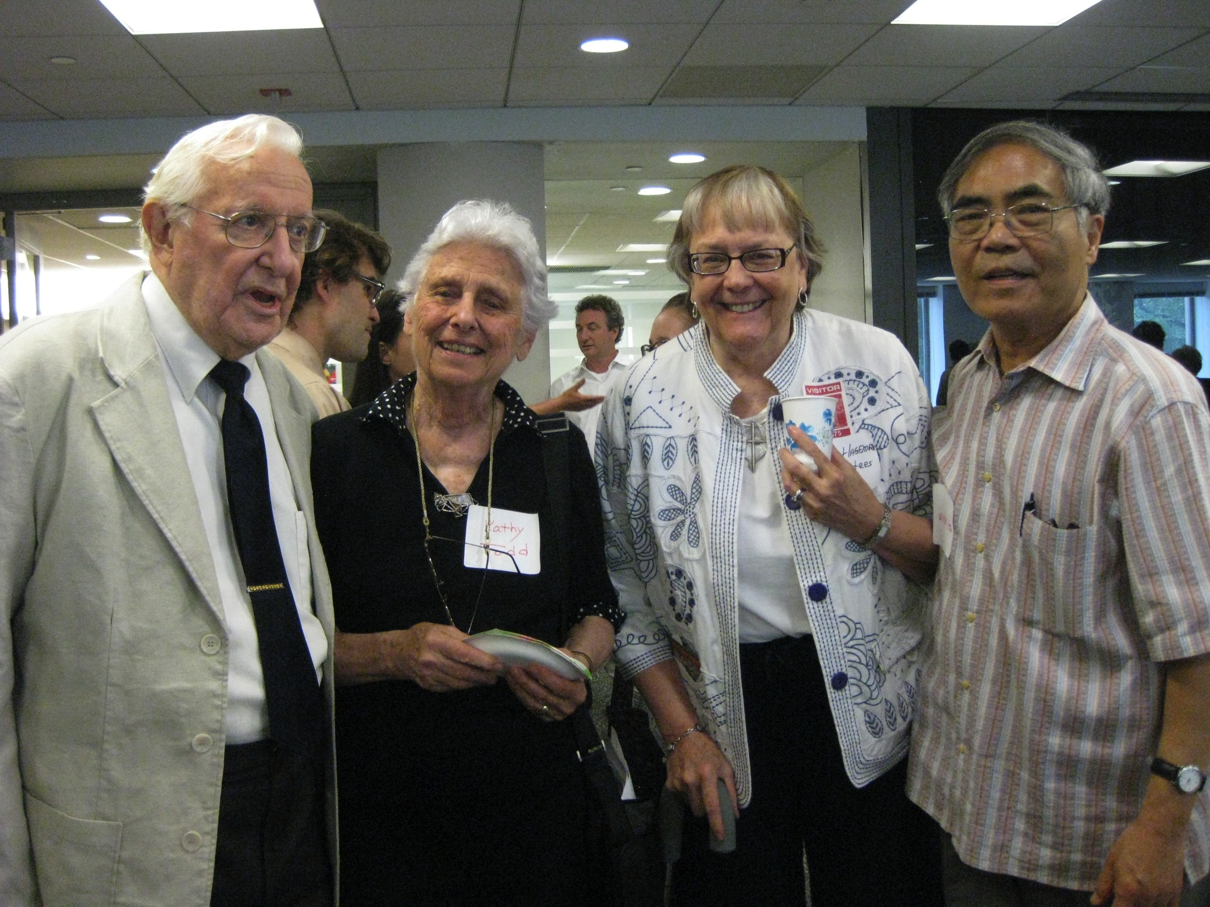
杜佐治牧師 (Rev. George Todd)

Slide 87
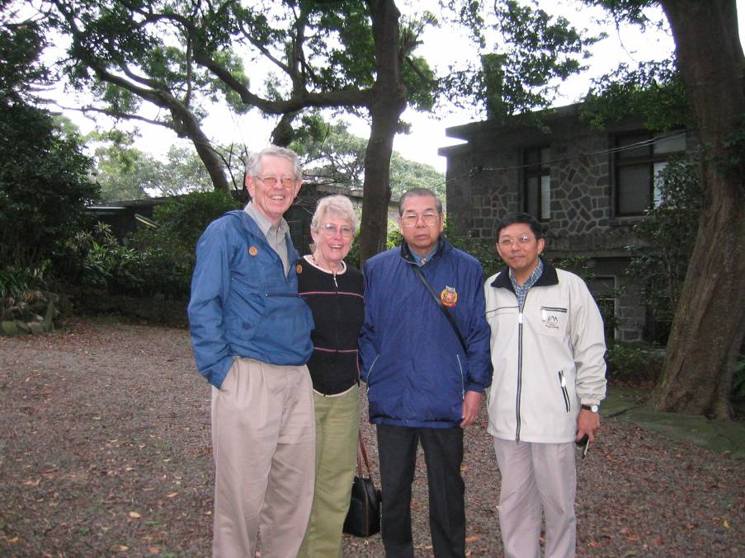

Slide 89
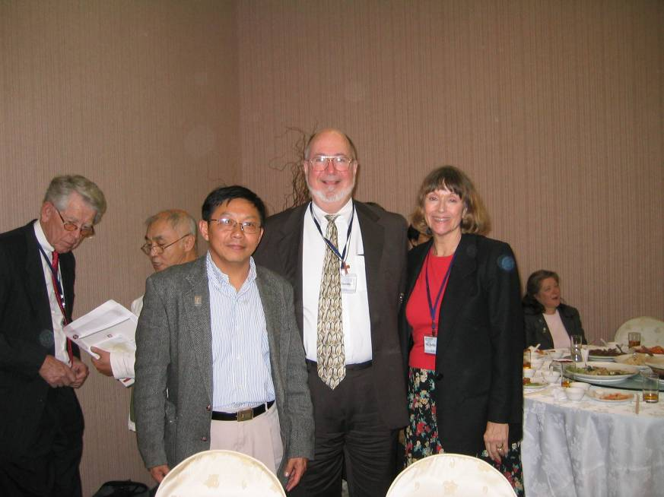

Slide 91
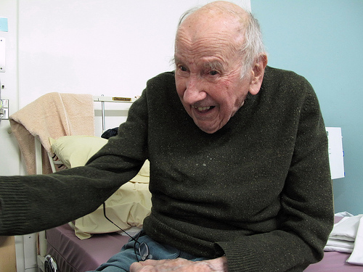
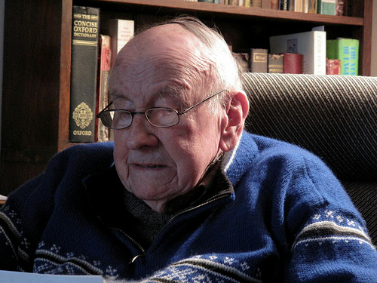

Slide 92
嘉偉德牧師夫婦

Slide 93
